Slide 1
Amazon cloud数据库操作与实践
第一小组

Slide 2
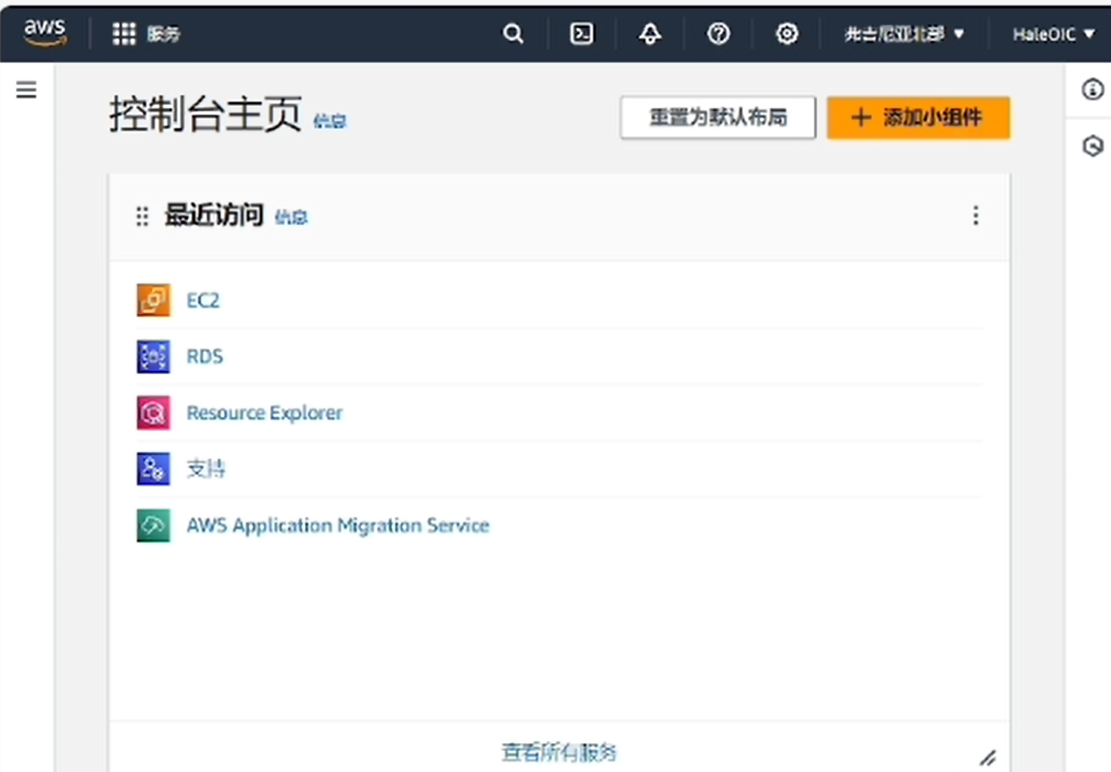
Amazon云数据库的注册与使用
一、创建aws账户并登录进入云控制台：aws官网：https://aws.amazon.com/cn/

Slide 3
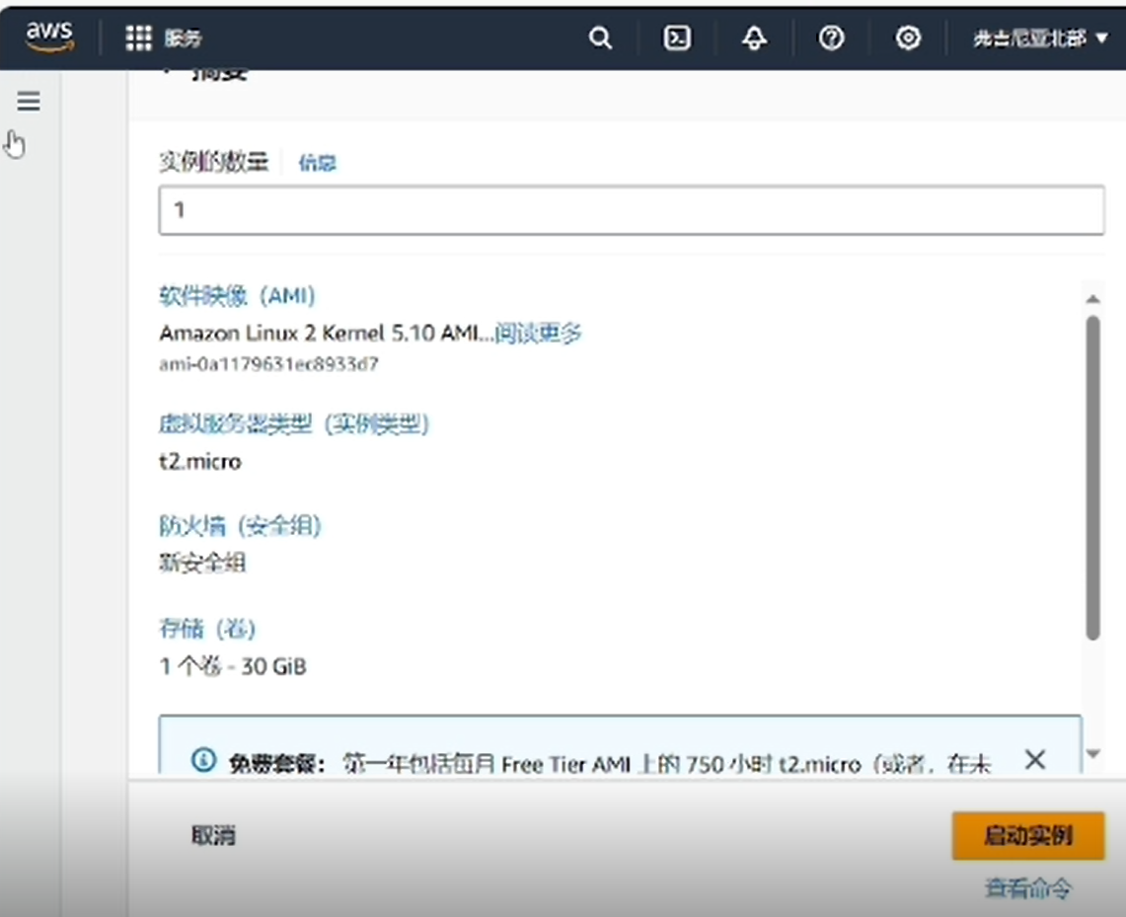
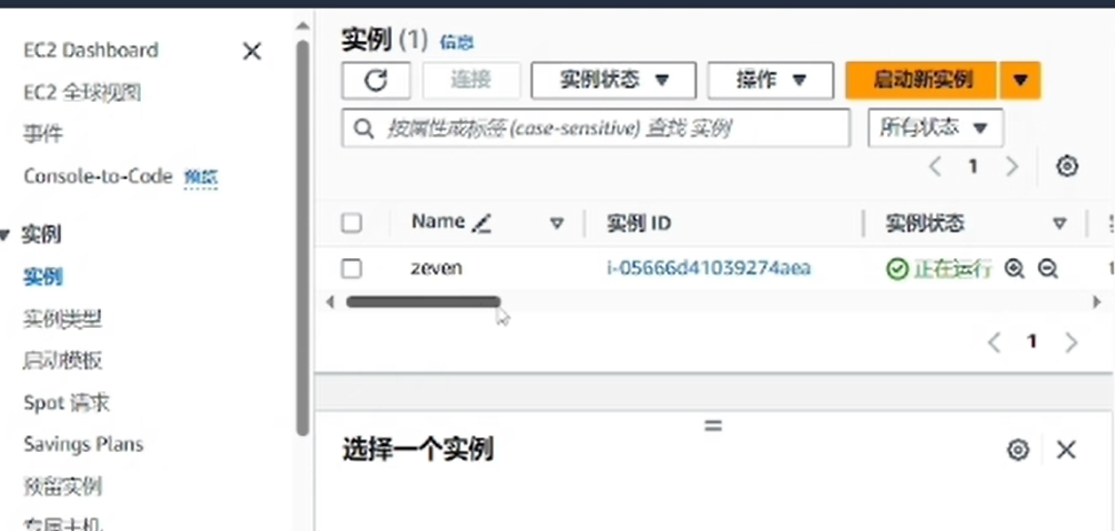
创建实例
点击EC2选择实例，进入服务器后台管理页面
创建实例，选择的系统默认的斯德哥尔摩的云服务器，创建密钥对，修改好网络设置，配置存储
启动实例

Slide 4
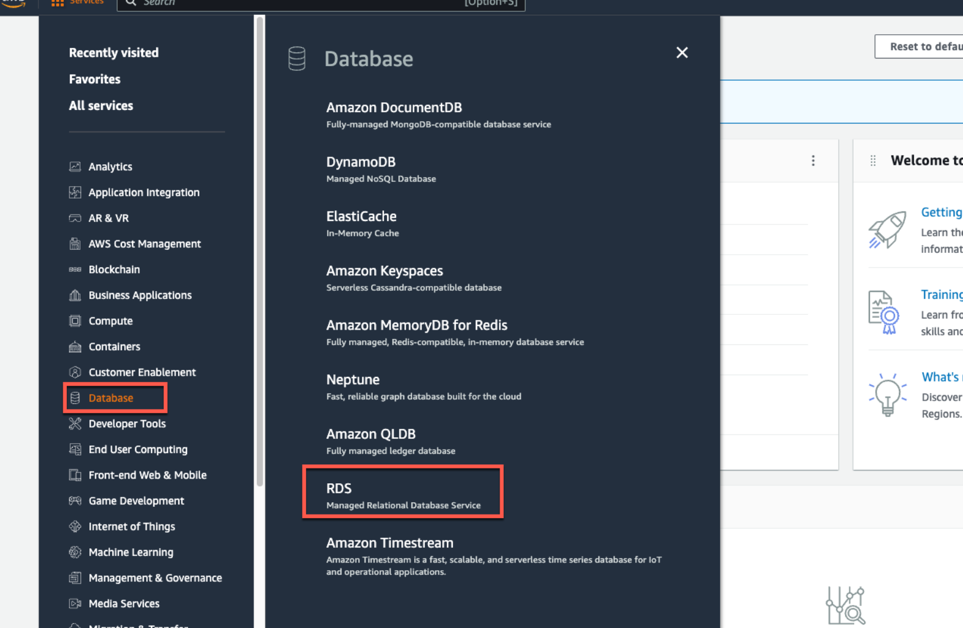
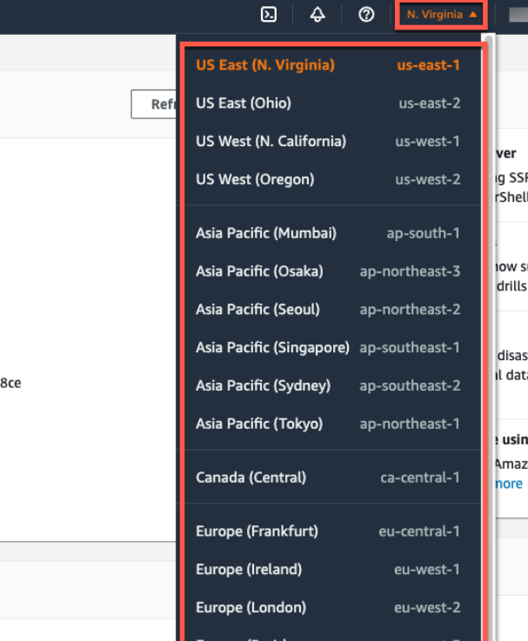
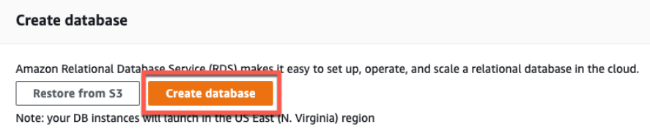
使用 Amazon RDS 创建并连接到 MySQL 数据库
a.在新浏览器窗口中打开 AWS 管理控制台，以便您可以将本分步指南保持打开状态。控制台打开后，从左侧导航窗格中选择数据库，然后选择 RDS 以打开 Amazon RDS 控制台。
b.在 Amazon RDS 控制台的右上角，选择要在其中创建数据库实例的区域。
c.在创建数据库部分，选择创建数据库。

Slide 5
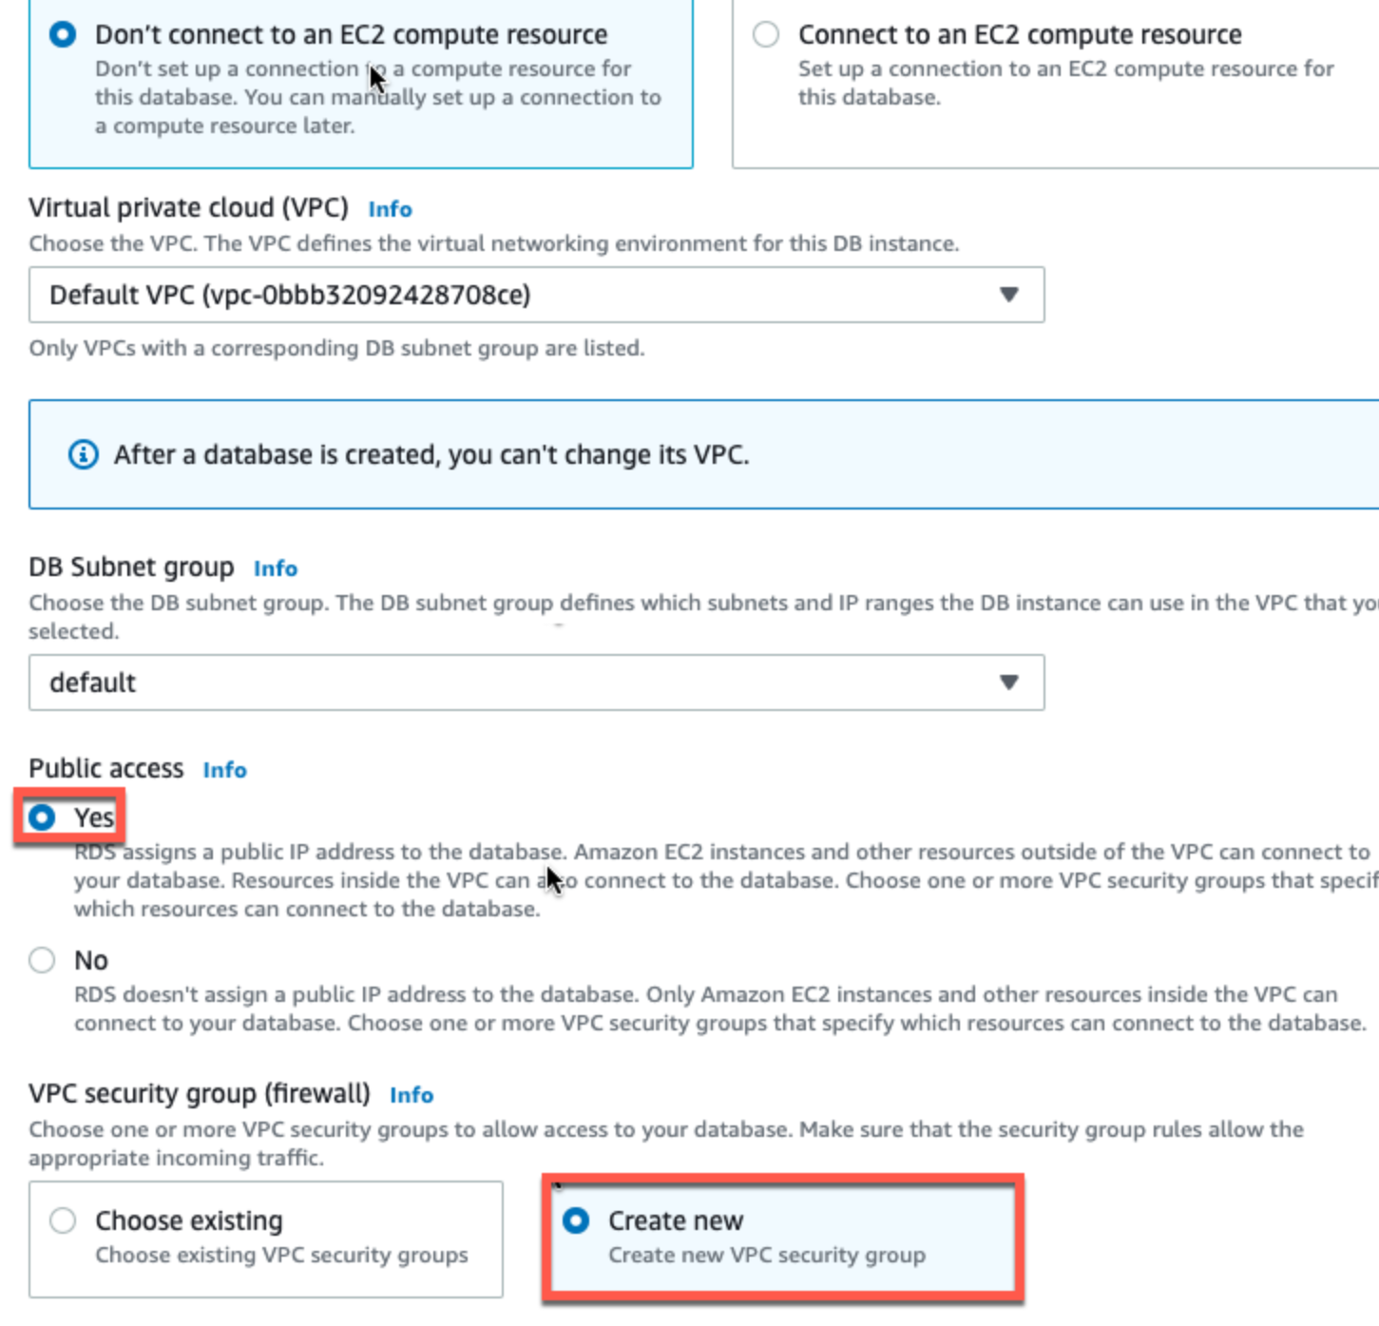
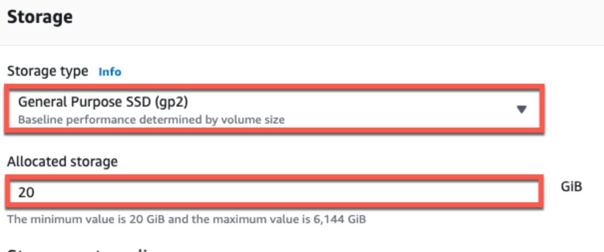
配置数据库实例
实例规格：
数据库实例类：选择 db.t2.micro — 1vCPU, 1 GiB RAM。 这相当于 1GB 的内存和 1 个 vCPU。存储类型：选择通用型（SSD）。
分配的存储空间：选择默认值 20 为数据库分配 20GB 的存储空间。
连接计算资源：选择不连接到 EC2 计算资源。
虚拟私有云（VPC）：选择默认 VPC。
其他连接配置子网组：选择默认子网组。
公共可访问性：选择是。 这将为数据库实例分配一个 IP 地址，以便您可以从自己的设备直接连接到数据库。
VPC 安全组：选择新建 VPC 安全组。
可用区：选择无首选项
RDS 代理：通过使用 Amazon RDS 代理
端口：保留默认值 3306。

Slide 6
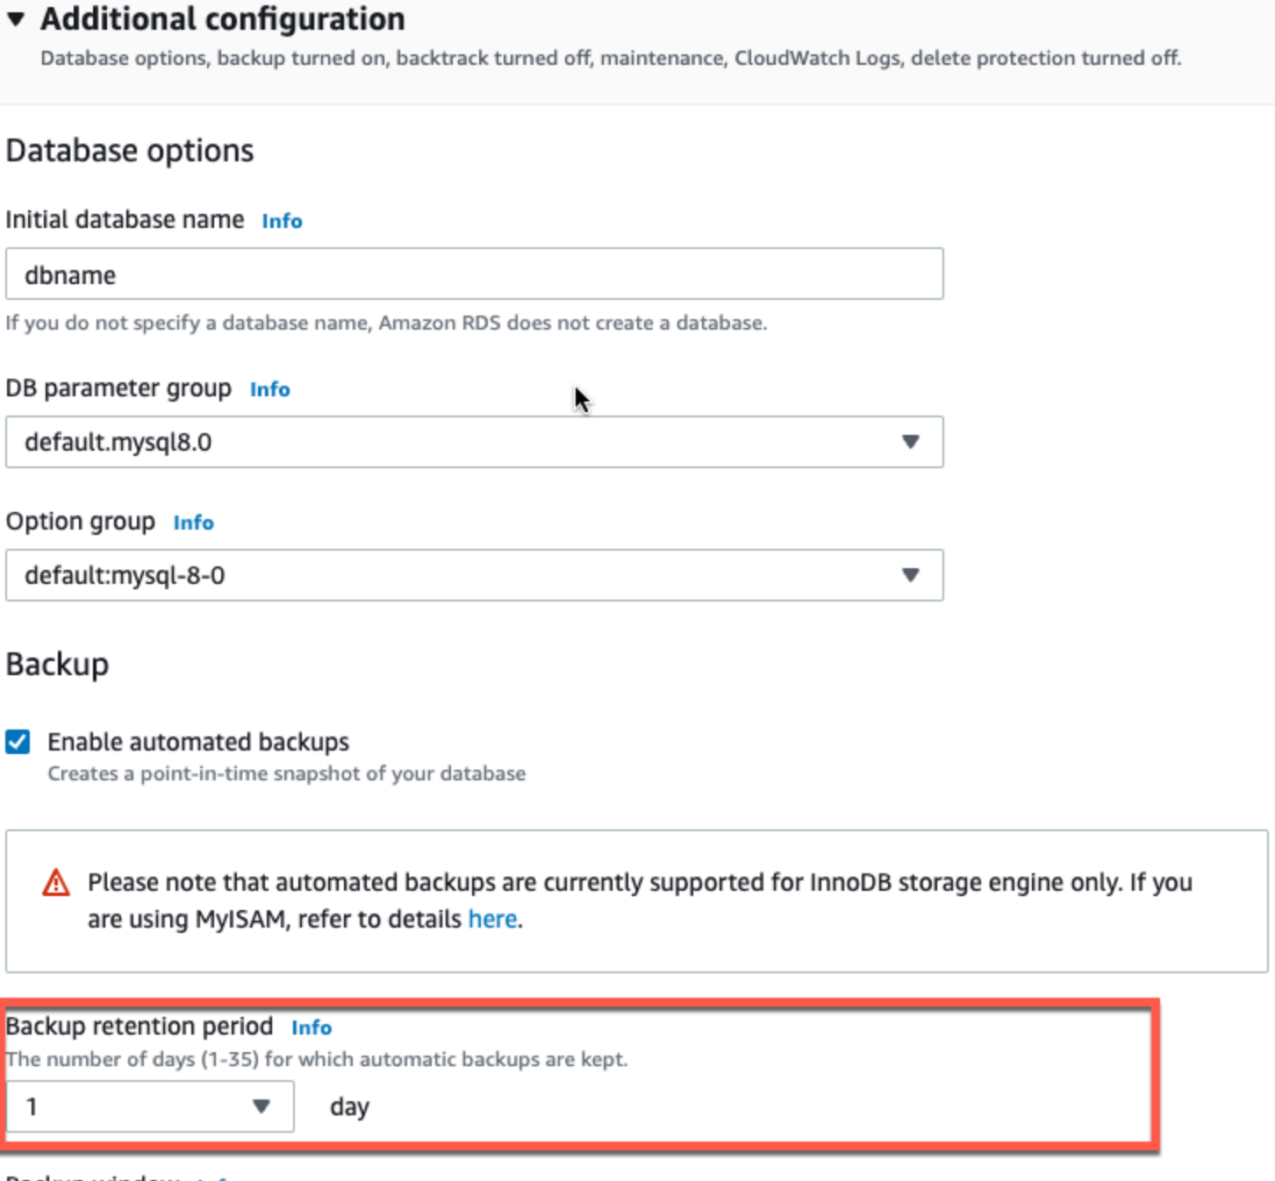
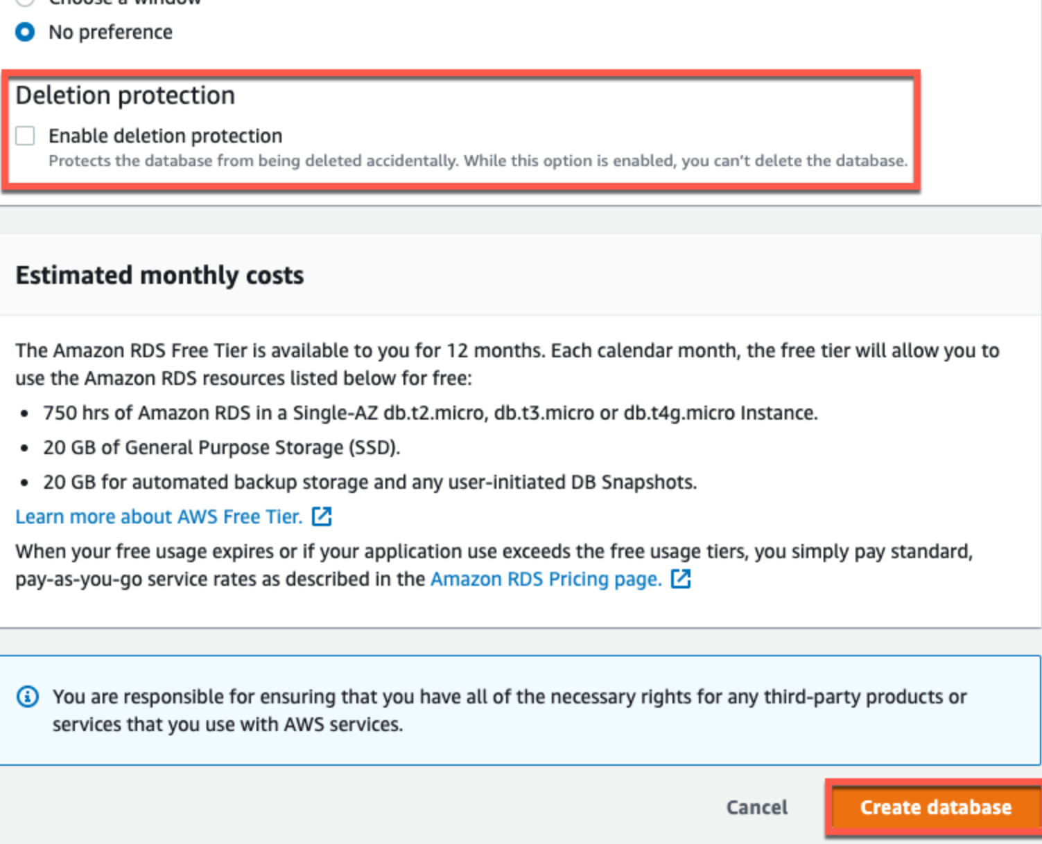
数据库选项数据库名称：输入一个包含 1 到 64 个字母数字字符的数据库名称。
数据库参数组：保留默认值。
选项组：使用默认值。
加密：该选项在 Free Tier 中不可用。
备份备份保留期：将该值设置为 1 天
备份时段：使用默认值无首选项。
维护次要版本自动更新：选择启用次要版本自动更新
维护时段：选择无首选项。
删除保护：关闭本教程的启用删除保护

Slide 7
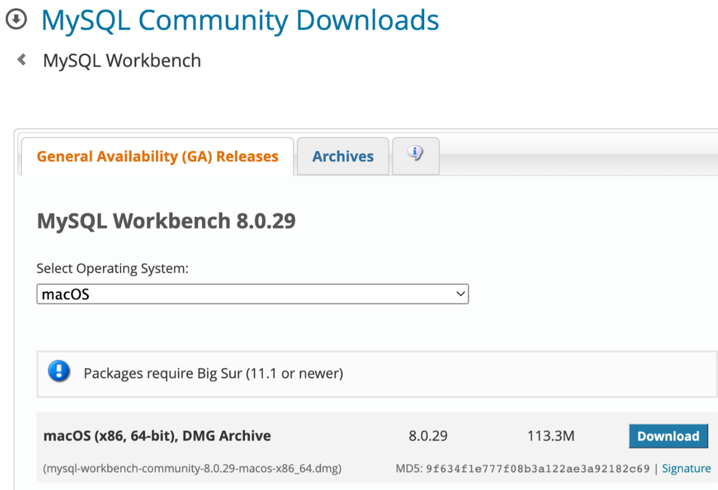
下载SQL客户端
a.转至下载 MySQL Workbench页面，下载并安装 MySQL Workbench

Slide 8
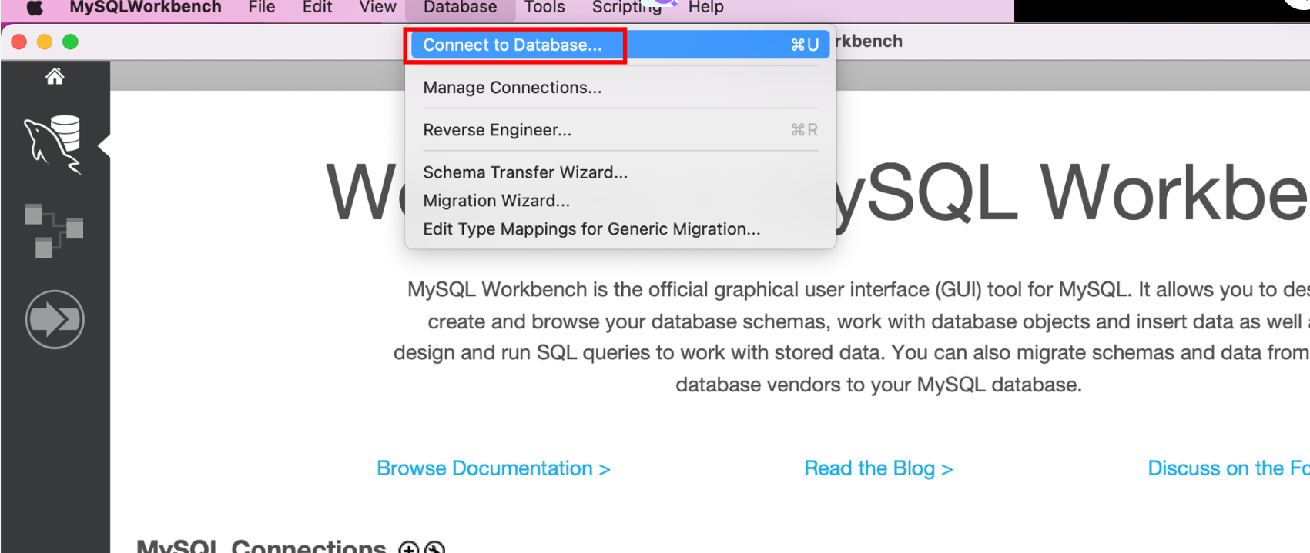
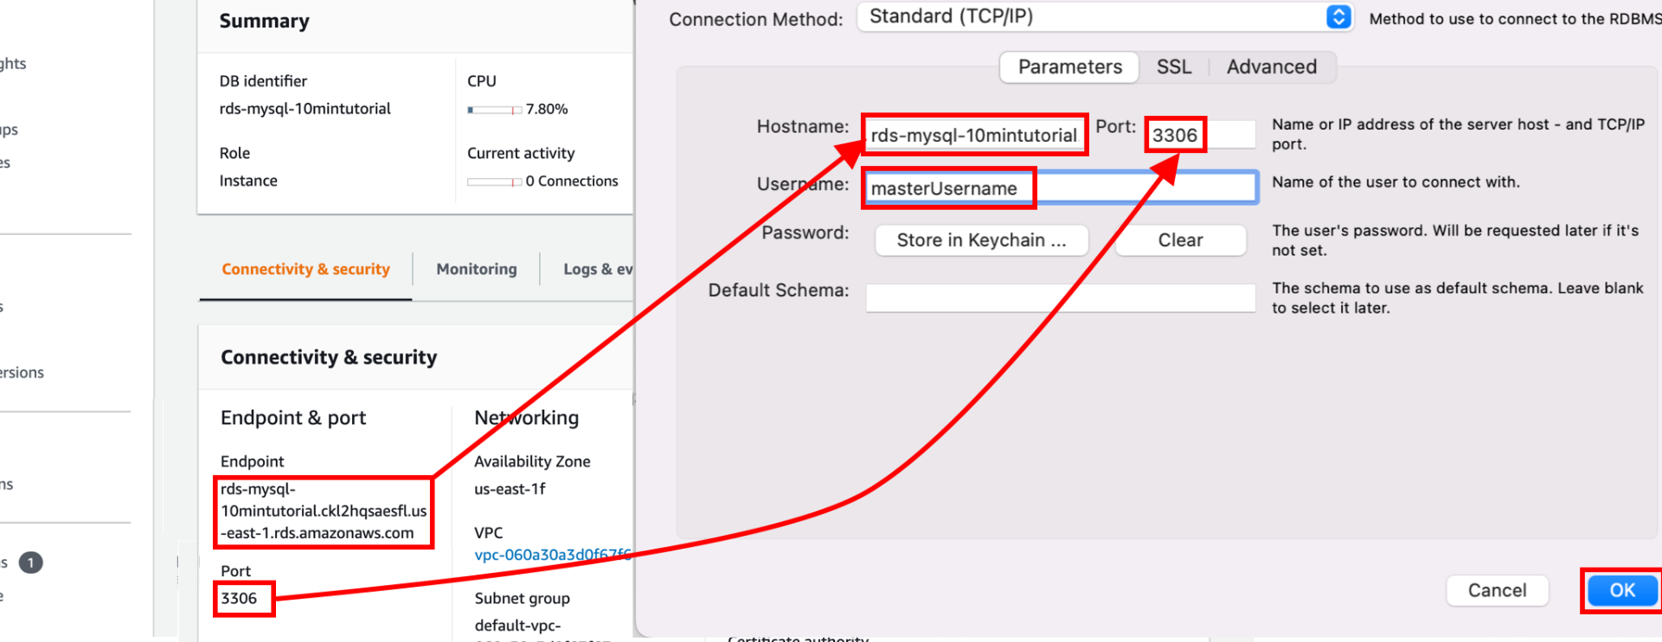
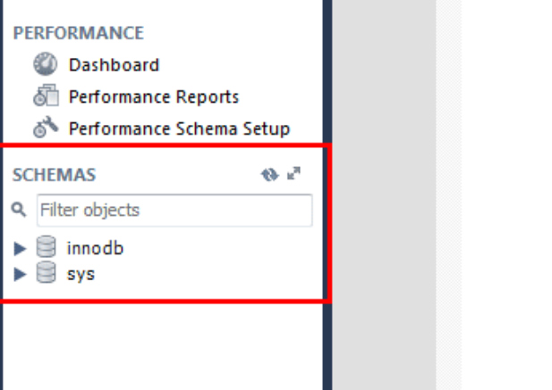
链接MySQL数据库
a.启动 MySQL Workbench 应用程序，然后从菜单栏转至 Database > Connect to Database（数据库 > 连接数据库）
b.此时将显示一个对话框。输入以下内容：
主机名：可以在 Amazon RDS 控制台上找到当前主机名，如屏幕截图所示。
端口：默认值应为 3306。
用户名：键入为 Amazon RDS 数据库创建的用户名。默认用户名为“masterUsername”。
密码：选择存储在保管库中然后输入在创建 Amazon RDS 数据库时使用的密码。
选择确定。
c.已经链接到数据库

Slide 9
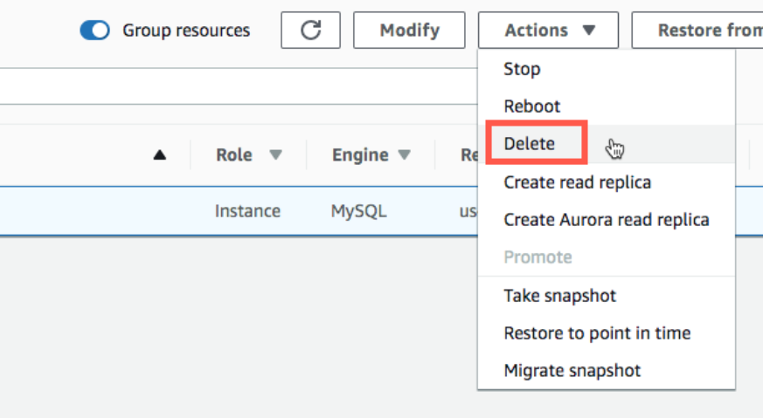
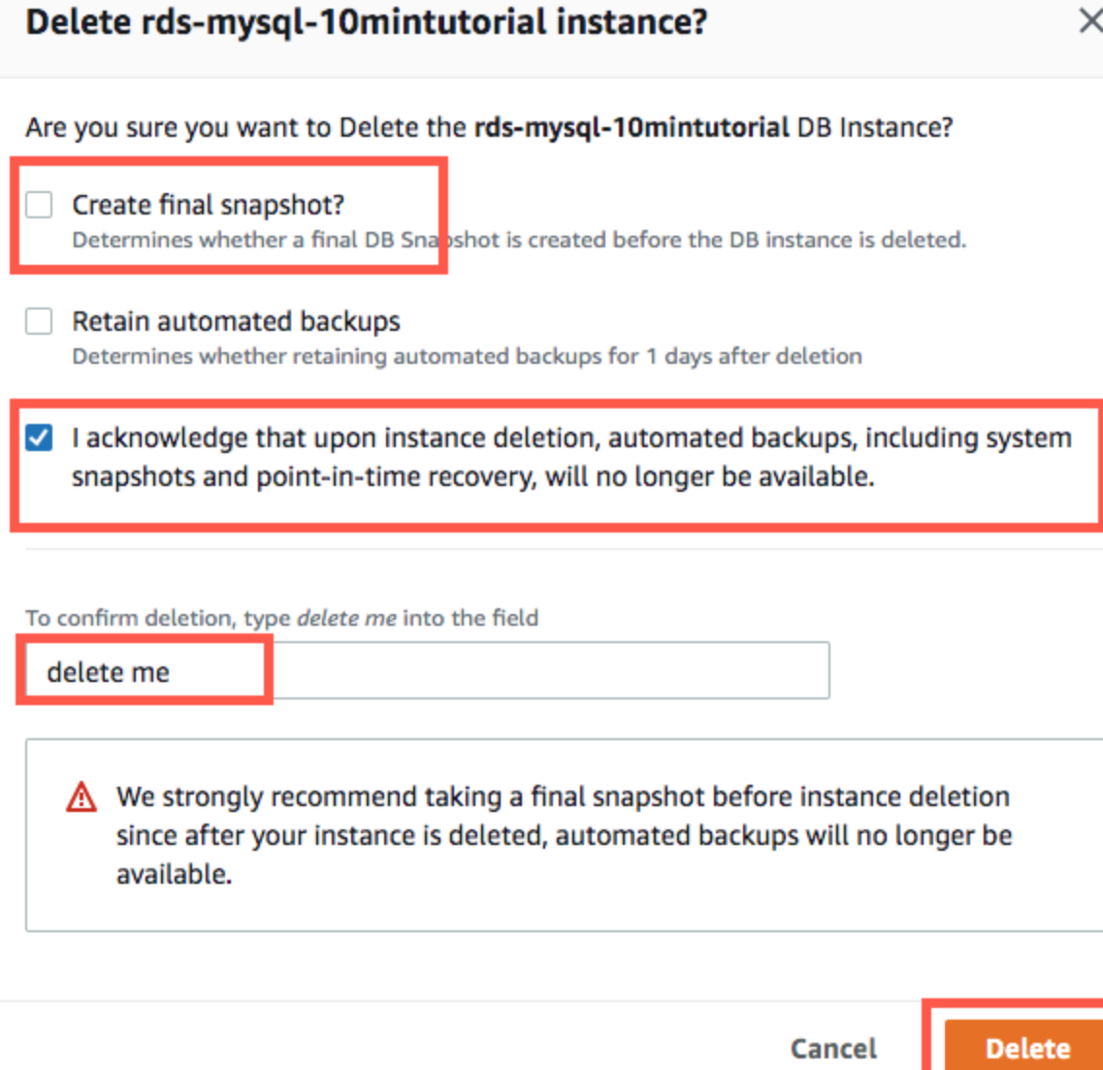
删除数据库实例操作
a.返回 Amazon RDS 控制台。依次选择数据库和想要删除的实例，然后从操作下拉菜单中选择删除。
b.系统会要求创建最终快照并确认删除。对于我们的示例，不要创建最终快照，确认要删除实例，然后选择删除。

Slide 10
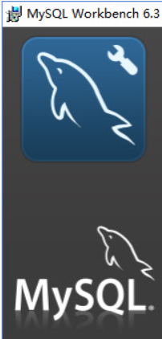

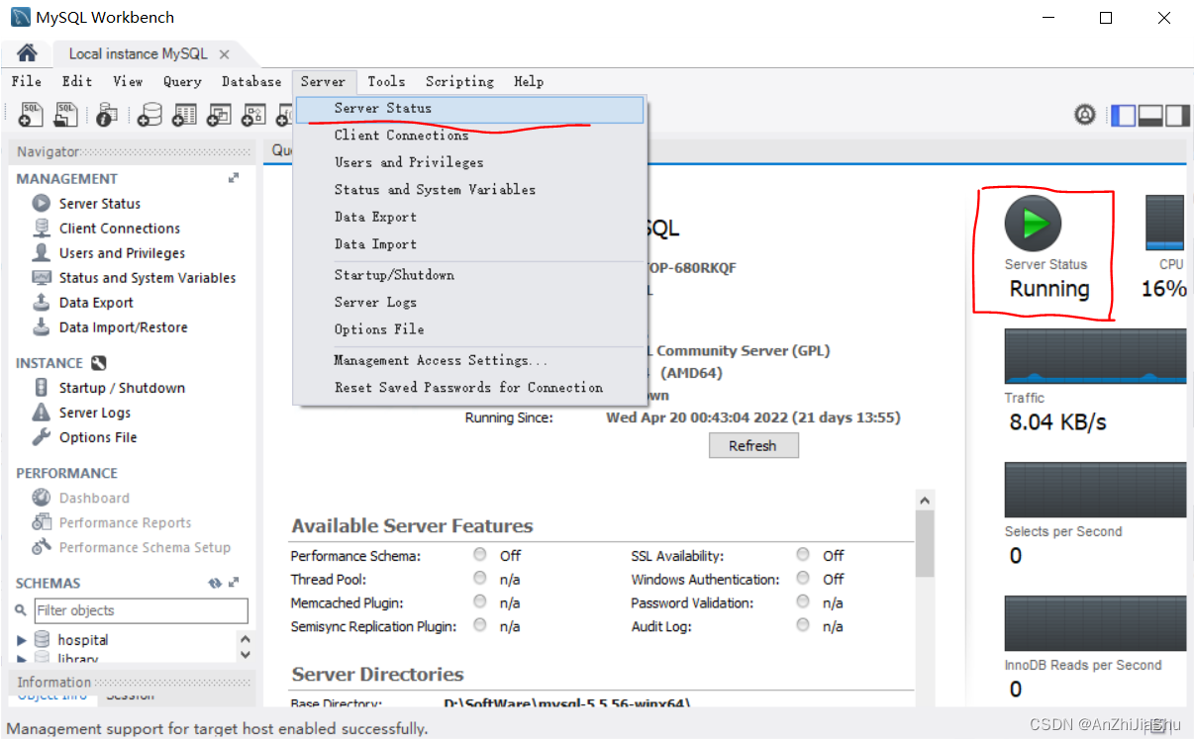
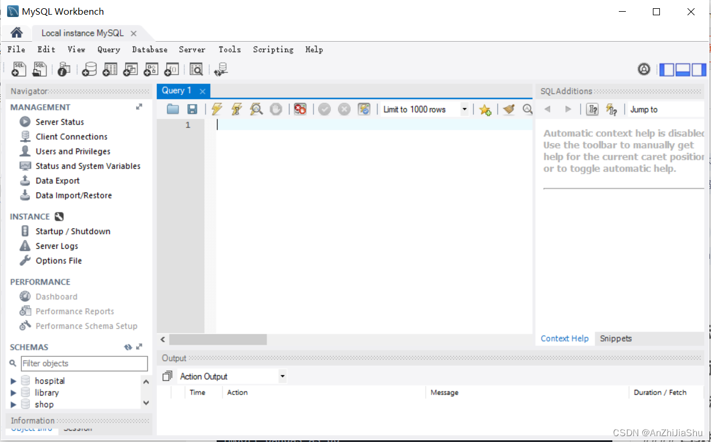
MySQL云数据库使用方法
首先我们安装MySQL Workbench作为示例及可视化操作平台。
启动workbench ，其layout如右图所示
接下来查看MySQL运行状态，如下方示意图所示，点击波浪线处选项，得到右侧server status = running,
接下来我们通过一个需求实例来进行MySQL基本操作的说明：
设某汽车运输公司数据库中有以下信息需求： 系统中需要存储和管理下列信息实体：
“car group” ，属性包括：车队编号、车队名称等；
“car” ，属性包括：牌照号、生产厂家、出厂日期等；
“driver” ，属性包括：司机编号、姓名、电话等。

Slide 11
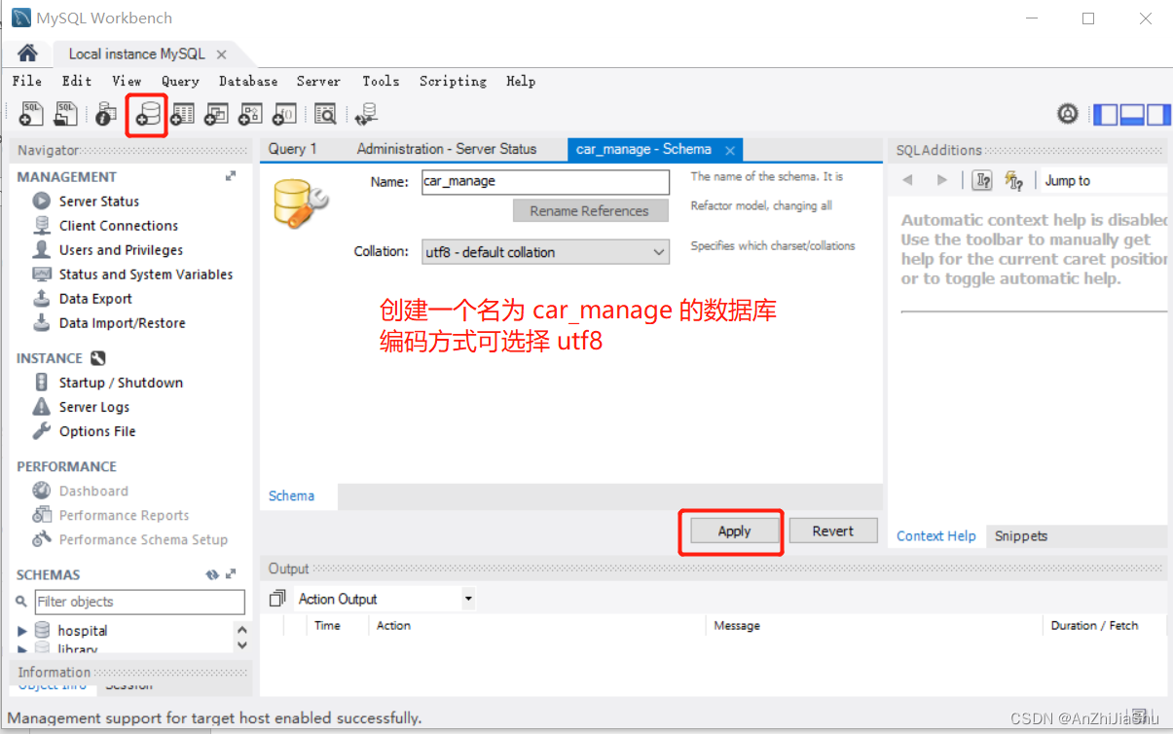
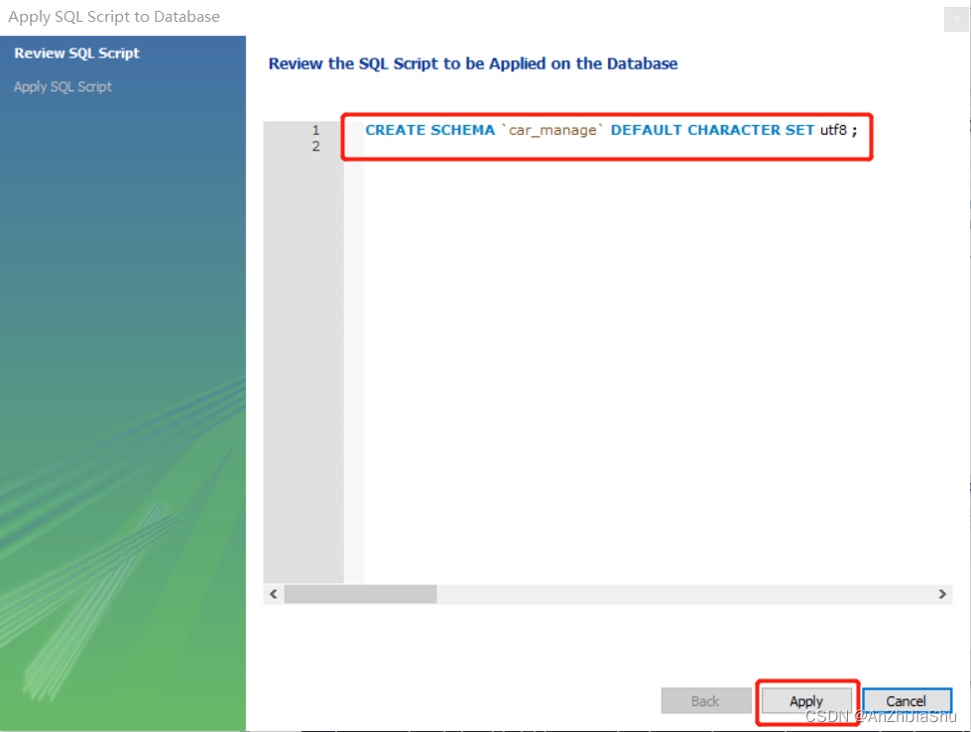
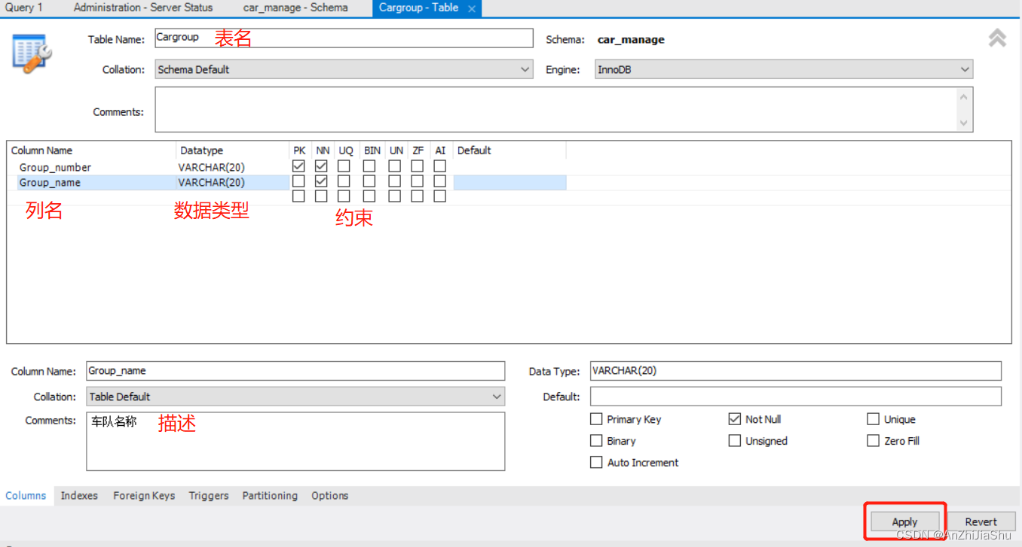
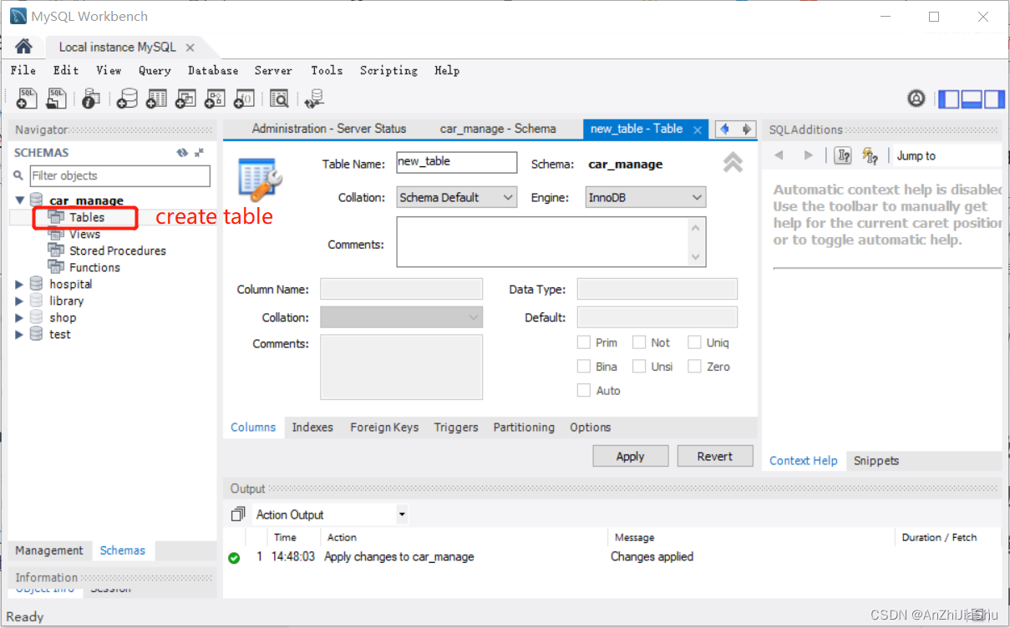
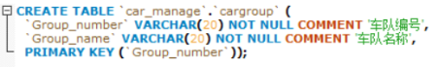
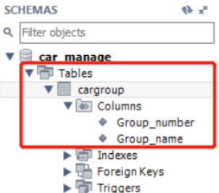
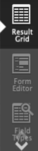

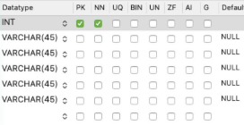
MySQL基本操作
创建数据库，输入数据库名称，选择编码方式。
Workbench会自动生成如下SQL语句，再次点击Apply就可以成功创建数据库
建立数据表，右键单击 Tables --> Create table之后得到右图所示的表格
4. 之后填写表名，列名，数据类型，约束等表的详细信息，点击 Apply来产生表格。同时，之后产生的SQL语句如下：
此时我们可以在左侧看见
已经得到的表格和其信息。
同理我们也可以通过右键
表格弹出的alter table选项
改变表格内的数据字段。
7. 此时我们可以在下方的Results Grid里面看到表内的数据
同时根据右侧的
三个选项分别为修改 插入 删除，此时我们选择相应的操作项即可完成对表格内容的修改。

